Slide 1
REGISTRO DE PRESTADORES DE SERVICIOS DE CERTIFICACIÓN –RPSC-
IDENTIDAD DIGITAL

Slide 2
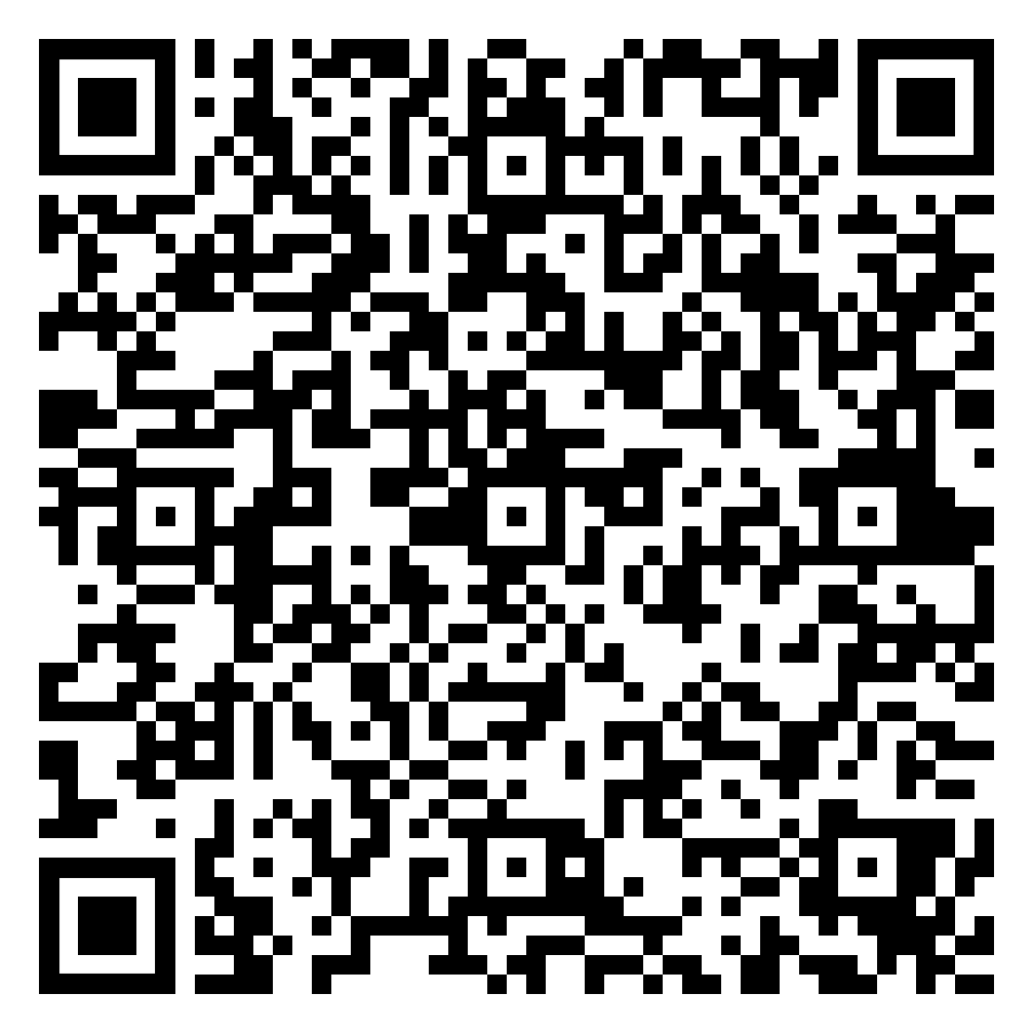
Ley y Reglamento para el Reconocimiento de las Comunicaciones y Firmas Electrónicas

Slide 3
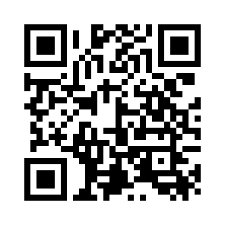
Registro de Participación Evento IDENTIDAD DIGITAL

Slide 4
REGISTRO DE PRESTADORES
DE SERVICIOS DE CERTIFICACIÓN
¿Qué es la Identidad Digital?

Slide 5
La identidad digital, en su forma más general, es el conjunto de información sobre una persona o una organización expuesta en Internet (datos personales, redes sociales y otros), que permite identificar a una persona en el plano digital.

Slide 6
Autenticación
Es la verificación que se hace para comprobar que la persona es quien dice ser.

Slide 7
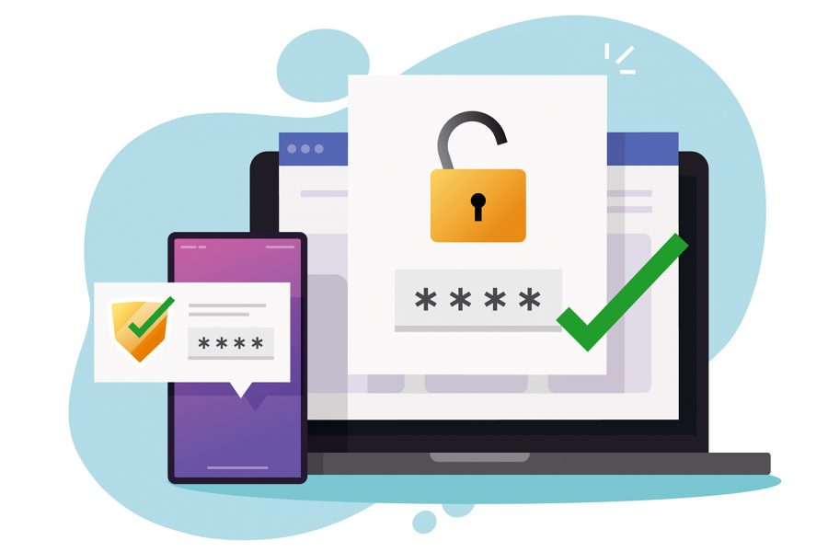
Mecanismos de Autenticación
Por conocimiento: basada en información que solo conoce el usuario ( usuario y contraseña).
Por pertenencia: basada en algo que posee el usuario ya sea física o digitalmente ( token, correo, OTP).
Por características: basada en alguna característica física del usuario (huella digital, reconocimiento facial).

Slide 8
Principios de la Identidad Digital
Respeto a la identidad.
Acceso Universal.
Protección a la identidad.
Sistemas de identificación.

Slide 9
REGISTRO DE PRESTADORES
DE SERVICIOS DE CERTIFICACIÓN
¿Qué es la Identificación de las Personas?

Slide 10
¿Qué es la Identificación de las Personas?
Toda persona tiene derecho a ser identificada desde su nacimiento, cada país consta con un registro de todos sus habitantes proporcionándoles a cada uno de ellos un documento que acredita su identidad frente a terceros.

Slide 11
Identificación digital en Guatemala
La firma electrónica (simple) y la firma electrónica avanzada pueden ser utilizadas para identificar al firmante, con relación a comunicaciones electrónicas.
Tipos de Firma Electrónica
En la legislación guatemalteca se establecen dos niveles de firma electrónica:
Firma electrónica (simple)
Firma electrónica avanzada

Slide 12
¿Qué es la firma electrónica avanzada?
La firma electrónica avanzada representa de forma fehaciente nuestra IDENTIDAD DIGITAL

Slide 13
Atributos Jurídicos (Propiedades) de la firma electrónica avanzada
Autenticidad:
garantiza la identidad del firmante (que existe en el mundo real).
Integridad:
asegura que el documento no haya sido modificado después de la firma.
No Repudio:
Atribuye validez legal al documento, (no puede ser repudiado por el firmante).

Slide 14
REGISTRO DE PRESTADORES
DE SERVICIOS DE CERTIFICACIÓN
Métodos de Identificación

Slide 15
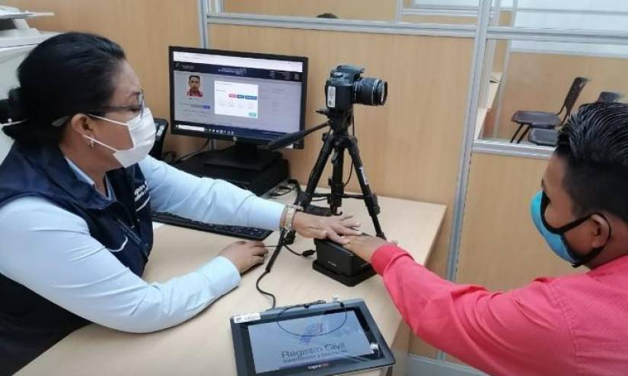
Métodos de Identificación:
En la legislación guatemalteca, con relación a la firma electrónica avanzada, existen 3 métodos de identificación de las personas:
1. Presencial

Slide 16
Métodos de Identificación:
2. Ante notario

Slide 17
Métodos de Identificación:
3. Virtual

Slide 18
Identificación (Fundamento Legal)
Artículo 13. Obligaciones de los prestadores.
…f) En el otorgamiento de certificados de firma electrónica avanzada, comprobar fehacientemente la identidad del solicitante, para lo cual el prestador requerirá previamente la presencia en forma física o virtual del solicitante o de su representante legal, si se tratare de persona jurídica; pudiendo además comparecer físicamente ante notario...
Notes:
Hacer constar el método utilizado y documentarse; conservar la evidencia por al menos diez años.

Slide 19
REGISTRO DE PRESTADORES
DE SERVICIOS DE CERTIFICACIÓN
Marco Legal

Slide 20
Marco Legal
Ley para el reconocimiento de las comunicaciones y Firmas Electrónicas, Decreto No. 47-2008
Reglamento de la Ley para el reconocimiento de las comunicaciones y Firmas Electrónicas, Acuerdo Gubernativo 135-2009 y sus reformas
Arancel del Registro de Prestadores de Servicios de Certificación, Acuerdo Gubernativo 109-2010 y sus reformas
Guías y procedimientos emitidos por el RPSC

Slide 21
REGISTRO DE PRESTADORES
DE SERVICIOS DE CERTIFICACIÓN
Prestadores de Servicios de Certificación.

Slide 22
Terceros de Confianza (Prestadores de Servicios de Certificación)
Son las personas jurídicas nacionales o extranjeras, públicas o privadas, domiciliadas en la República de Guatemala, autorizadas para expedir certificados de firma electrónica avanzada.

Slide 23
Prestadores de Servicios de Certificación
En Guatemala actualmente existen 5 prestadores de servicios de certificación autorizados:

Slide 24
Autoridades de Registro
Son un componente funcional de la Infraestructura de Clave Pública (PKI), utilizada por los prestadores de servicios de certificación para identificar de forma inequívoca al solicitante de un certificado digital de firma electrónica avanzada.
Esta entidad puede ser el mismo PSC o estar ligada a éste a través de una relación contractual (contrato).
Notes:
Redactar para mejor comprensión son las responsables de efectuar las funciones de validación de la identidad y otros datos de los suscriptores de certificados, de aprobación o rechazo de las solicitudes, así como también de las solicitudes de revocación de los certificados digitales.

Slide 25
Funciones Autoridades de Registro
Garantizar la identificación y verificación de los suscriptores de los certificados digitales de firma electrónica avanzada.
Tomar las medidas de seguridad y contingencia necesarias para proteger la información de la identificación de los suscriptores (archivo y resguardo).
Entregar los certificados emitidos por los Prestadores de Servicios de Certificación.

Slide 26
“El secreto del cambio es enfocar toda tu energía, no en la lucha contra lo viejo, sino en la construcción de lo nuevo.”
Sócrates.

Slide 27
Registro de Participación Evento IDENTIDAD DIGITAL

Slide 28
@guatemineco
www.MINECO.gob.gt

